Slide 1








Sesión Uno
Fase Intensiva del
Consejo Técnico Escolar

Slide 2


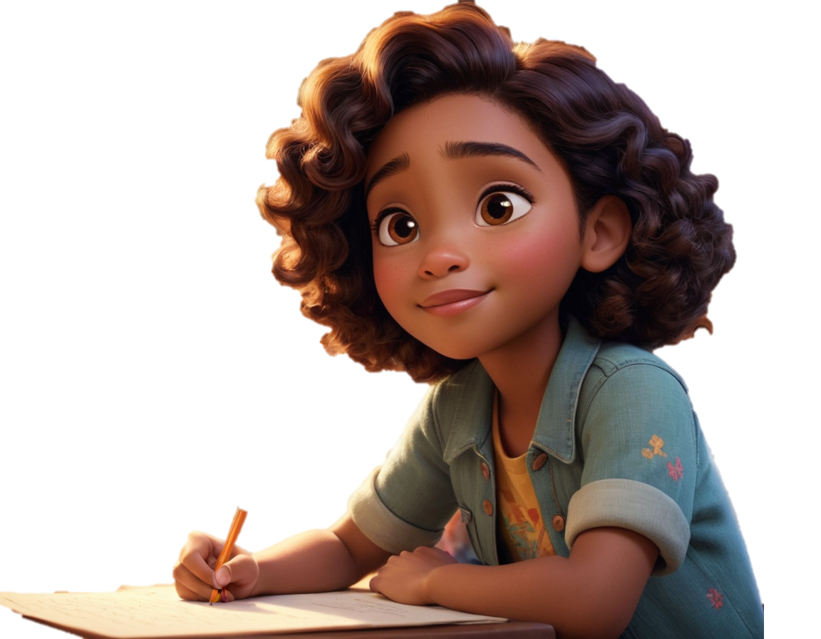


Comenzamos
¡Bienvenidas y bienvenidos al ciclo escolar 2024-2025, sigamos construyendo la
Nueva Escuela Mexicana!

Slide 3



Continuemos la Transformación Educativa
Imaginemos que estamos en el México de 2018, cuando comenzó un cambio profundo en todo el país, una transformación que no solo afectó a la vida pública, sino también a la manera en que pensamos como sociedad. Este cambio fue respaldado por la gente, y recientemente, con su voto, han decidido continuar por el mismo camino.
Esta transformación ha sido especialmente significativa. Se ha enfocado en dignificar a los maestros, dándoles la autonomía que merecen para ejercer su profesión. El Plan de Estudio 2022 no fue algo impuesto desde arriba; se construyó a partir de una consulta amplia, donde participaron maestros, autoridades locales, comunidades indígenas y afromexicanas, académicos, y muchos otros sectores de la sociedad. Fue un esfuerzo conjunto que abarcó todo el país.
Desde el ciclo 2022-2023, los maestros han tenido un papel fundamental en revitalizar el trabajo en las escuelas, aprovechando esa autonomía que se les ha dado. Ahora, con un nuevo ciclo escolar a la vuelta de la esquina, se nos presenta otra oportunidad para seguir mejorando, para reflexionar sobre lo que hemos logrado y para enfocarnos en los retos que todavía tenemos por delante.
Más que nunca, es momento de seguir trabajando en beneficio de nuestros niños y jóvenes.

Slide 4


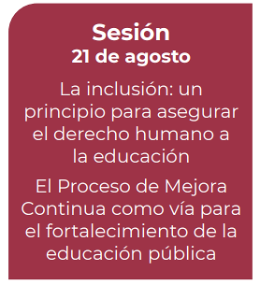
Agenda de Trabajo
Día 1
Propósitos

Slide 5


La Inclusión como Principio Educativo
Reflexionemos sobre el derecho humano a la educación y las barreras que lo limitan, especialmente en grupos vulnerables.

Slide 6



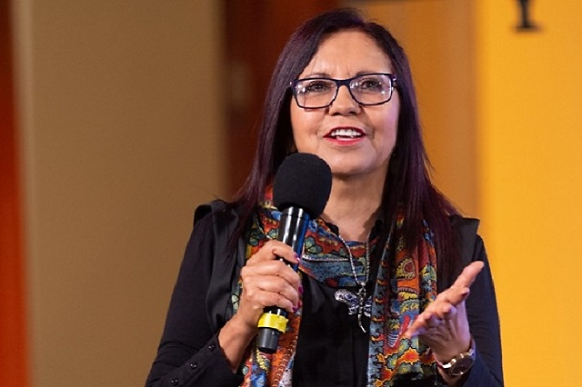


Primera actividad
Se les sugiere ver y comentar el video de la Maestra Leticia Ramírez Amaya, Secretaria de Educación Pública.
Click para abrir

Slide 7




Formar 3 equipos y leer los siguientes anexos:
“Eres la persona que le brinda seguridad” (Anexo 1).
1
“Hay que avanzar lo más rápido porque no sabemos si van a estar un mes, dos meses, una semana…” (Anexo 2).
2
“Recibir a esta población nos ha enriquecido como comunidad” (Anexo 3).
3
Click para abrir

Slide 8



A partir de los testimonios (anexos de la pagina anterior) dialoguen y respondan en colectivo:
¿Cómo se sintieron al conocer estas experiencias?
¿De qué manera el derecho humano a la educación rige la actuación de esas comunidades escolares?
¿Qué acciones realizaron para que las niñas,
niños y adolescentes en situación de
migración ingresaran a la escuela,
se integraran, pudieran comunicarse
y aprender?, como colectivo,
¿qué enseñanzas les dejan estas
experiencias?

Slide 9


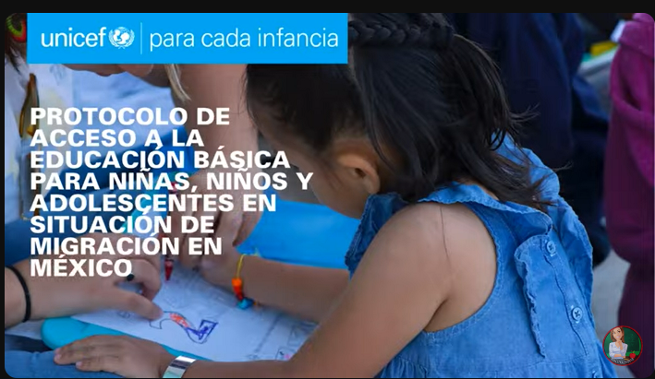



Revisen el video Protocolo para el acceso de niñas, niños y adolescentes en situación de migración a la educación.
Y reflexionen:
¿Han recibido solicitudes de inscripción a la escuela de poblaciones en situación de migración interna o externa?, ¿qué hicieron?, ¿conocían el protocolo de acceso?, ¿lo aplicaron?
En su escuela, ¿qué requisitos de inscripción podrían limitar el acceso a la educación?
Además de los procesos de inscripción, ¿qué otras normas, procedimientos o prácticas afectan el aprendizaje, la convivencia o la participación plena de niñas, niños y adolescentes en la escuela?
En su comunidad ¿qué poblaciones ven limitado el ejercicio de su derecho a la educación?, ¿qué podrían hacer al respecto?
Click para abrir

Slide 10

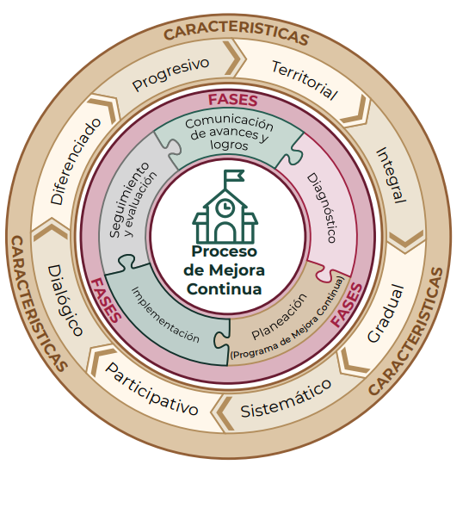

En base al esquema del Proceso de Mejora Continua responde:
¿Qué significa para ustedes que el Proceso de Mejora Continua sea territorial, integral, gradual, sistemático, participativo, progresivo, dialógico y diferenciado?, ¿por qué es importante tener presentes estas características?
¿Qué saben acerca de las fases del Proceso de Mejora Continua (diagnóstico, planeación, implementación, seguimiento y evaluación, comunicación de resultados)?
¿Cuál es la relación entre el Proceso de Mejora Continua y el Programa de mejora continua?
¿Por qué es importante que la escuela impulse procesos de mejora continua?
Características y Fases del Proceso de Mejora Continua

Slide 11
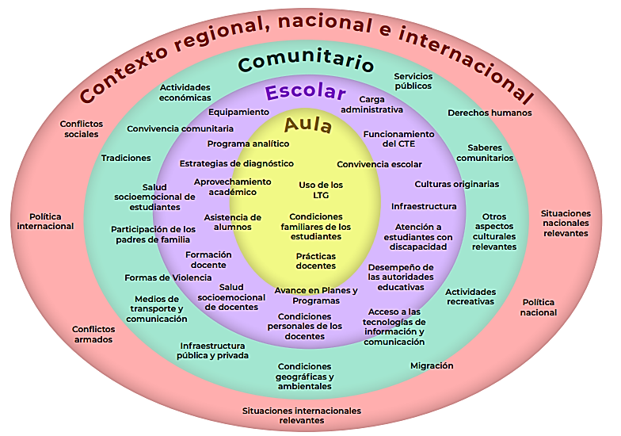

Diagnóstico socioeducativo de la escuela
Ámbitos del Diagnóstico socioeducativo de la escuela

Slide 12

En base al esquema de la pagina anterior y del siguiente anexo,
El Proceso de Mejora Continua. Orientaciones para las escuelas de Educación Básica
Click para abrir
Tomen acuerdos sobre:
La información que ya tienen y que van a recuperar del diagnóstico del año pasado
Los momentos y formas en que es posible dialogar con el colectivo para tener ideas compartidas respecto de la problematización
1
4
2
Los ámbitos que considerarán en su análisis.
La información que necesitan indagar y las fuentes posibles para contar con ella.
5
El Tiempo que les llevará realizarlo
3

Slide 13

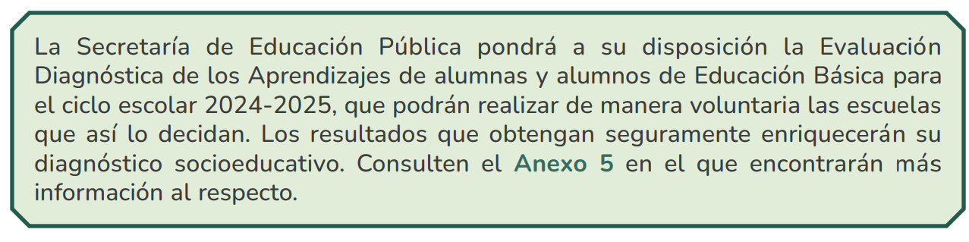

Destinen un momento para conformar o ratificar a las y los integrantes del Comité de Planeación y Evaluación de su escuela.
En la Primera Sesión Ordinaria del CTE del presente ciclo escolar, se aproximarán a la siguiente fase del Proceso que es la planeación. Para ello, se sugiere que revisen en otro momento el apartado “Fases del Proceso de Mejora Continua”, del documento El Proceso de Mejora Continua. Orientaciones para las escuelas de Educación Básica.
Anexo 5

Slide 14
Gracias por su atención
Ya éstas listo para la sesión 2

